Slide 1
EP 2 – Jogo da Velha
Evandro Augusto Nunes Sanches
Pedro Ferreira Alexandre

Slide 2
Protocolo
Cliente conexão:
    USER : define usuário para login
    PASS: define password para login
    NEWUSER: define novo usuario para registrar
    NEWPASS: define senha para o novo usuário
Cliente utilitários:
    CMDLIST: lista os comandos disponíveis para o cliente no estado que este se encontra
    HALL: lista os usuários ordenados por pontuação
    LIST: lista os usuários
    PLAYINV: chama outro usuário para um jogo
Cliente jogo:
    PLAY: realiza uma jogada em uma coordenada
    BOARD: busca o tabuleiro para o cliente
    CANIPLAY: verifica se é a vez daquele usuário

Slide 3
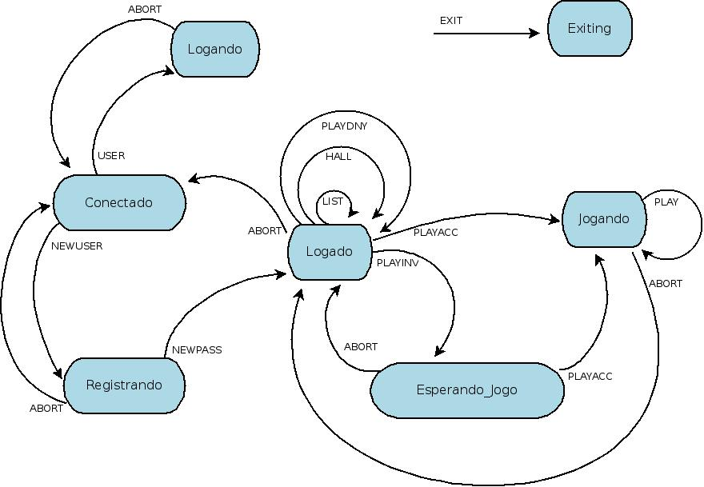
Maquina de estados de cliente no
SERVIDOR

Slide 4
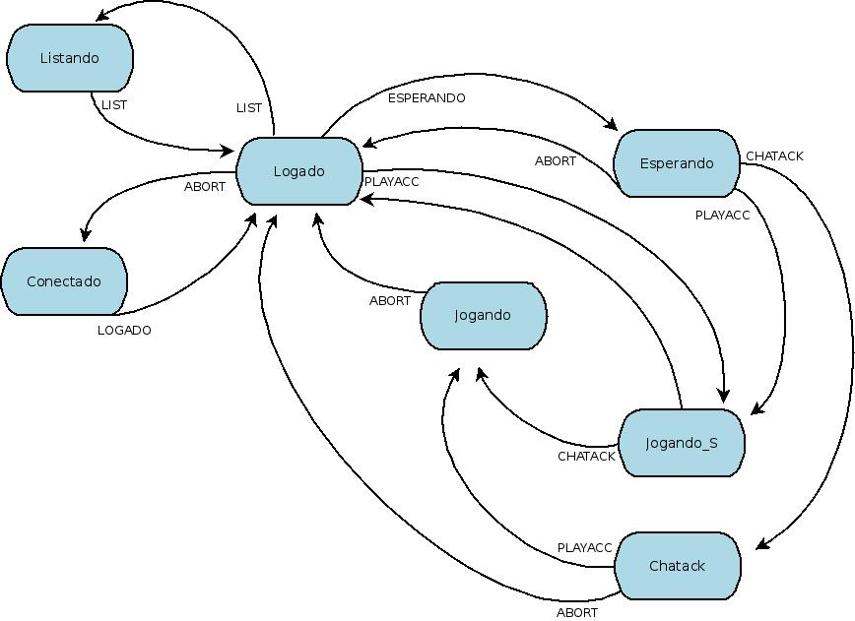
Maquina de estados do cliente no próprio CLIENTE

Slide 5
Partida
Máquina de estados controla as ações do cliente.
Arquivo: 'usernameAusernameB' mantém
o jogador apto a jogar e o estado do tabuleiro.
Arquivo: 'username.gm' mantém a pontuação do jogador e informações do seu estado no jogo, e se é o cliente ou o servidor da partida.

Slide 6
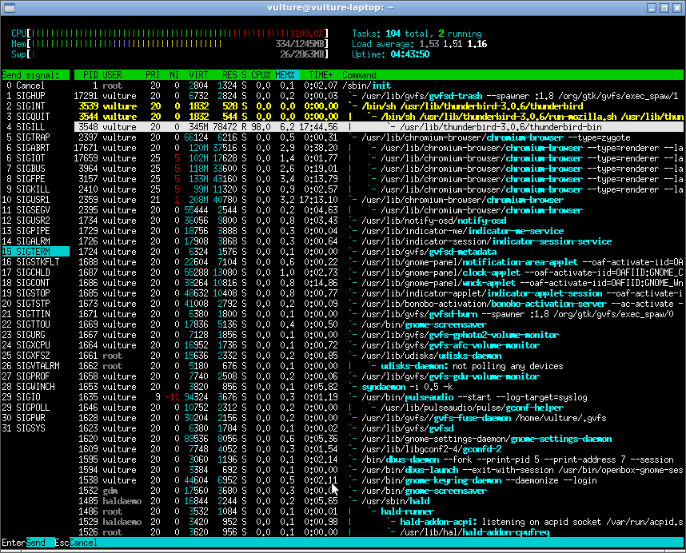
Testes do sistema
Ctrl + c
Kill -9
Imagem ilustrativa do programa HTOP em execução

Slide 7
Conclusões
Dificuldades : bastante volumoso, muitas tarefas para cumprir em pouco tempo.
Pontos positivos: liberdade de escolher a linguagem facilitou bastante.

